Slide 1
Прогнозирование рыночных цен на арматуру
Выполнили:
ИСП-21
Хоружая Вероника
Ежов Денис
Воронина Алина
Notes:
© Copyright PresentationGO.com – The free PowerPoint and Google Slides template library

Slide 2
Цель проекта
Разработка модели для предсказания рыночных цен на арматуру с целью определения оптимального времени для выгодной покупки этого материала, создать удобное приложение
Требуется создать модель, которая на основе исторических цен и дополнительных данных за период [1,T] будет рекомендовать объем закупок арматуры на неделю Т
Notes:
© Copyright PresentationGO.com – The free PowerPoint and Google Slides template library

Slide 3
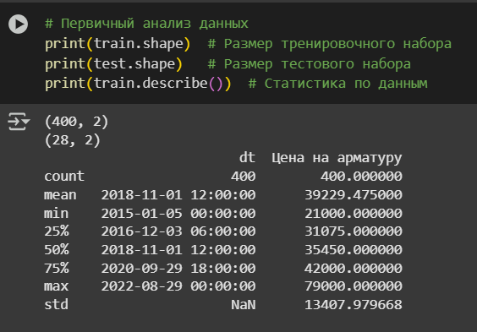
Данные и их источники
История цен (2015-2023)
Прогнозируемые цены на 6 недель: [60000.0, 48316.47087227533, 51212.243289814265, 42399.179745851296, 45347.17564725081, 42985.04750420224, 45925.1095865552]
Notes:
© Copyright PresentationGO.com – The free PowerPoint and Google Slides template library

Slide 4
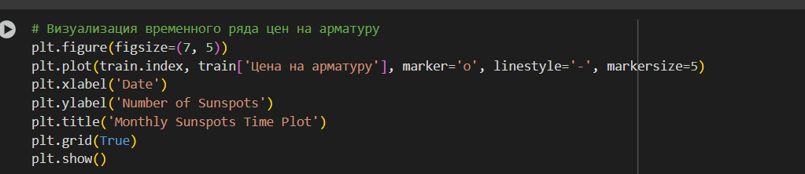
Подход к решению

Slide 5
Выбор модели
Использованные библиотеки: scikit-learn, pandas, CatBoost, Darts
Методы: временные ряды, градиентный бустинг
Метрика качества: MAE, RMSE, r2

Slide 6
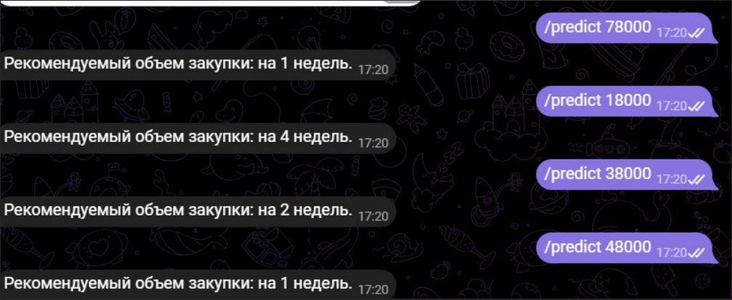
Приложение для пользователя

Slide 7
Выводы и результаты
Прогнозируем цены с точностью X%
Результаты:
В ходе исследования мы тестировали различные подходы, включая отбор ключевых признаков и добавление внешних данных, но все эксперименты приводили к ухудшению точности модели. В итоговый отчет вошла только базовая версия, показавшая наилучшие результаты по стабильности и точности прогнозов и пару экспериментов с доп. данными

Slide 8
Возможности для улучшения
Учет макроэкономических факторов
Подключение дополнительных ML-алгоритмов
Создание своего приложения не в Telegram

Slide 9
Демонстрация кода и ссылки
https://colab.research.google.com/drive/1moREVAkPSEJPkrb6c0ddyA8Fj6LlRNlz?usp=sharing

Slide 10
Хорошего дня!
Notes:
© Copyright PresentationGO.com – The free PowerPoint and Google Slides template library

